Slide 1
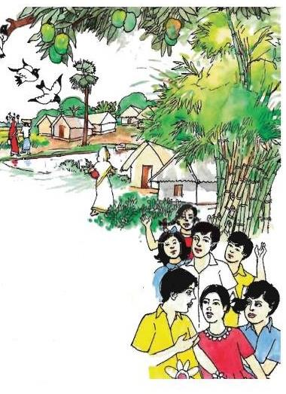
আজকের
পাঠে
সকলকে
স্বাগতম

Slide 2
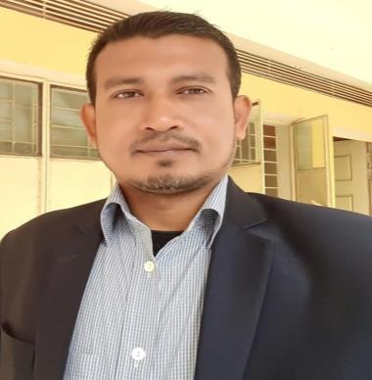
উপস্থাপনায়ঃ
মোঃ ফিরোজ
সহকারী শিক্ষক
ছাগলা সরকারি প্রাথমিক বিদ্যালয়
বোরহানউদ্দিন, ভোলা।
বিষয়ঃ বাংলা
শ্রেণিঃ ৩য়
অধ্যায়ঃ ১৩

Slide 3
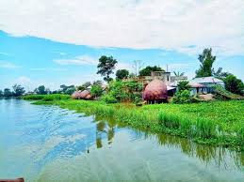
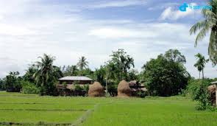
নিচের ছবিগুলো মনযোগ সহকারে দেখ।
ছবিগুলোতে তোমরা কি দেখতে পাচ্ছো?
তোমরা কি বলতে পার, এ ধরনের ঘরবাড়ি ও নদীর ছবি কোথায় দেখা যায়?
তাহলে বলতো বন্ধুরা আজ আমরা কোন পাঠটি নিয়ে আলোচনা করবো?
এ ধরনের ঘরবাড়ি ও নদীর ছবি গ্রামে দেখা যায়?
ঘরবাড়ি ও নদীর ছবি

Slide 4
আজকের পাঠ
“আমাদের গ্রাম”
পাঠ্যাংশঃ আমাদের ছোট ---- পাঠশালে যাই।

Slide 5
শিখনফল
শোনাঃ ২.১.২ - কবিতা শুনে বুঝতে পারবে।
বলাঃ 1.3.2- প্রশ্ন করতে ও উত্তর দিতে পারবে।
২.১.৩- পাঠ্যবইয়ের কবিতা শ্রবণযোগ্য স্বরে আবৃতি করতে পারবে।
পড়াঃ ২.২.২- প্রমিত উচ্চারণে কবিতা আবৃতি করতে পারবে।
লিখাঃ 1.5.1- পাঠে ব্যবহৃত শব্দ দিয়ে নতুন বাক্য লিখতে পারবে।
২.৩.২- কবিতা সংশ্লিষ্ট প্রশ্নের উত্তর লিখতে পারবে।

Slide 6
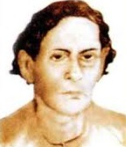
কবি পরিচিতি
জন্মঃ
কবি বন্দে আলী মিঞা 1906 সালের 17জানুয়ারী পাবনা জেলার রাধানগর গ্রামে
জন্মগ্রহণ করেন।
মৃত্যুঃ
১৯79 সালের ২৭ জুন তিনি মৃত্যুবরণ করেন।
বন্দে আলী মিঞা

Slide 7
প্রিয় শিক্ষার্থী বন্ধুরা,
আজ আমরা “আমাদের গ্রাম” কবিতাটির নির্ধারিত অংশ (আমাদের গ্রাম - - - পাঠশালে যাই) পড়ব, আবৃত্তি করা শিখব এবং আলোচনা করব।

Slide 8
আমাদের গ্রাম
বন্দে আলী মিঞা
আমাদের ছোট গাঁয়ে ছোট ছোট ঘর
থাকি সেথা সবে মিলে নাহি কেহ পর।
পাড়ার সকল ছেলে মোরা ভাই ভাই
একসাথে খেলি আর পাঠশালে যাই।
আমাদের গ্রাম বন্দে আলী মিঞা
আমাদের ছোট গাঁয়ে ছোট ছোট ঘর
থাকি সেথা সবে মিলে নাহি কেহ পর।
পাড়ার সকল ছেলে মোরা ভাই ভাই
একসাথে খেলি আর পাঠশালে যাই।
এখন তোমরা তোমাদের পাঠ্য বইয়ের ৫৯নং পৃষ্ঠা বের কর। আজকের নির্ধারিত পাঠ্যাংশটুকু আমি আবৃত্তি করছি। তোমরা প্রত্যেকটি শব্দ ও লাইনের নিচে আঙ্গুল ধরে মিলিয়ে নেও।
শিক্ষার্থী বন্ধুরা, এবার তোমরা আমার সাথে কবিতার অংশটুকু সমস্বরে পড়বে।

Slide 9
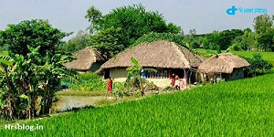
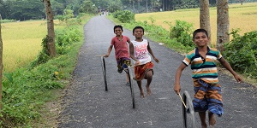
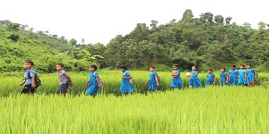
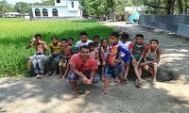
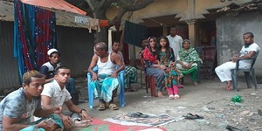
এবার আমরা ছবির সাথে কবিতার অংশটুকু সমস্বরে পড়ব।
থাকি সেথা সবে মিলে নাহি কেহ পর।
আমাদের ছোট গাঁয়ে ছোট ছোট ঘর
পাড়ার সকল ছেলে মোরা ভাই ভাই
একসাথে খেলি আর পাঠশালে যাই।

Slide 10
এখন কবিতাটির নির্ধারিত অংশের আবৃত্তি তোমাদেরকে ভিডিওতে দেখাব। তোমরা ভিডিওটি মনযোগ দিয়ে দেখ এবং শুন।

Slide 11
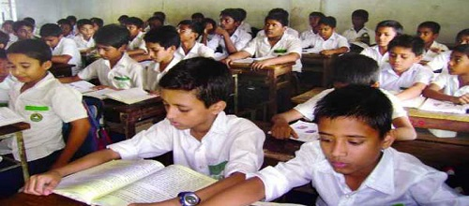
এবার তোমরা কবিতার অংশটি কয়েকবার পড়।

Slide 12
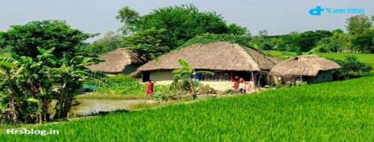
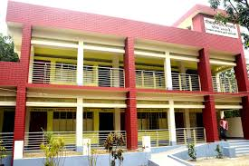
কবিতার নতুন শব্দগুলো পাঠ থেকে খুঁজে বের করি এবং অর্থ বলি।
নিচের শব্দের শব্দার্থগুলো দিয়ে বাক্য তৈরি করি।
গাঁয়
সেথা
পাঠশালা
গাঁয়
গ্রাম
আমাদের গ্রাম অনেক সুন্দর
সেথা
সেখানে
সেখানে আমরা মিলেমিশে থাকি
পাঠশালা
বিদ্যালয়
আমরা বিদ্যালয়ে পড়ালেখা করি

Slide 13
এখন আমরা কিছু বাক্যাংশ সম্পর্কে জেনে নিব।
থাকি সেথা সবে মিলে -
সেখানে সবাই মিলে থাকি।
নাহি কেহ পর –
কেউ দূরের মানুষ নয়।
পাঠশালে যাই –
বিদ্যালয়ে যাই।

Slide 14
বিপরীত শব্দগুলো জেনে নিই
ছোট
বড়
পর
আপন
ছেলে
মেয়ে

Slide 15
একক কাজ
প্রশ্নগুলোর উত্তর বল।
খ.
ছেলেমেয়েরা একসাথে কোথায় যায়?
গ.
গ্রামের লোকজন কীভাবে থাকে?
ক.
গ্রামের ঘরগুলো দেখতে কেমন?
উত্তর
গ্রামের লোকজন মিলেমিশে থাকে।
উত্তর
ছেলেমেয়েরা একসাথে বিদ্যালয়ে যায়।
উত্তর
গ্রামের ঘরগুলো ছোট ছোট

Slide 16
দলগত কাজ
৫টি দলে ভাগ হয়ে কবিতাংশটুকু দলে আবৃত্তি কর।

Slide 17
বাড়ির কাজ
“তোমাদের গ্রাম” সম্পর্কে ২টি বাক্য লিখবে।

Slide 18
আজকের One day one word
সবে
সকলে
আমরা সকলে মিলেমিশে থাকি

Slide 19
শিক্ষার্থী বন্ধুরা, এখন কবিতাটি তোমাদেরকে ছড়াগান হিসেবে দেখাব। তোমরা ছড়াগানটি মনযোগ দিয়ে দেখ এবং শুন।

Slide 20
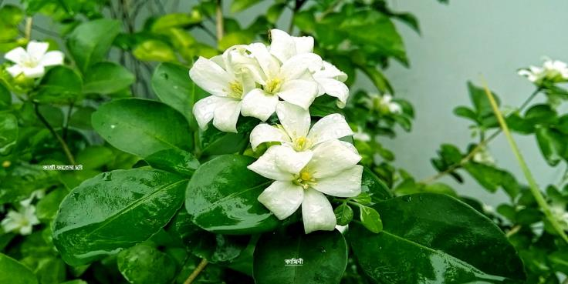
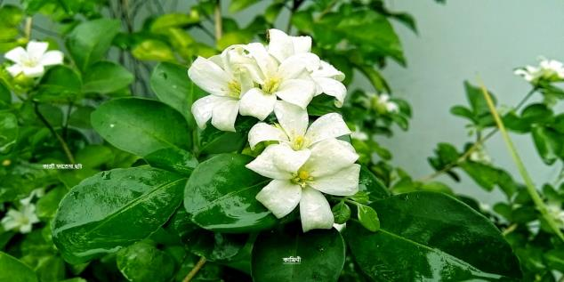
সবাইকে
ধন্যবাদ
জানিয়ে
আজকের পাঠ শেষ করলাম।

